Slide 1







Модель распознавания игровых событий хоккейного матча на базе ИИ
РУКИ БАЗУКИ

Slide 2



Проблематика
Спортивные академии постоянно стремятся привлекать наиболее талантливых и перспективных игроков
Оценка таких игроков представляет собой сложную задачу, требующую глубокого анализа их игровых навыков и стратегических решений на льду

Slide 3
Постановка задачи
Модель, которая позволит тренерам хоккейной академии загружать видеозаписи игр других команд, анализировать их и автоматически выявлять лучших и самых активных игроков на основе детализированной игровой статистики.

Slide 4

Техническая реализация

Slide 5

ТЕХНИЧЕСКАЯ РЕАЛИЗАЦИЯ (ВАРИАНТ 2)
На данном слайде рекомендуется презентовать перечень использованных технологий, фреймворков и языков программирования.
Обоснование их выбора
детализированную диаграмму архитектуры системы с объяснением ключевых компонентов
описание отдельных модулей или сервисов, их функциональность и вклад в общее решение

Slide 6
ТЕСТИРОВАНИЕ
Виды тестирования продукта. Укажите методы тестирования (юнит-тесты, интеграционные тесты и т.д.) и их результаты
Метрики. Например: скорость обработки данных, масштабируемость, производительность и т.д.
На данном слайде рекомендуется презентовать:

Slide 7
ЭКОНОМИЧЕСКАЯ ЭФФЕКТИВНОСТЬ (ВАРИАНТ 1)
На данном слайде рекомендуется презентовать:
Оценку экономической эффективности и эффекта от предлагаемых решений, оценка рисков и экономическое обоснование, определение источников финансирования
> 100
36%
34%
19%
Показатель
Показатель
Показатель
Показатель
Показатель
Показатель

Slide 8
ЭКОНОМИЧЕСКАЯ ЭФФЕКТИВНОСТЬ (ВАРИАНТ 2)
> 100
На данном слайде рекомендуется презентовать:
Оценку экономической эффективности и эффекта от предлагаемых решений, оценка рисков и экономическое обоснование, определение источников финансирования

Slide 9

ЭКОНОМИЧЕСКАЯ ЭФФЕКТИВНОСТЬ (ВАРИАНТ 3)
Параметр 1 | Параметр 2 | Параметр 3 | Параметр 4 | Параметр 5
Текст текст текст | значение | значение | значение | значение
Текст текст текст | значение | значение | значение | значение
Текст текст текст | значение | значение | значение | значение
Текст текст текст | значение | значение | значение | значение
Текст текст текст | значение | значение | значение | значение
Текст текст текст | значение | значение | значение | значение
Текст текст текст | значение | значение | значение | значение
Текст текст текст | значение | значение | значение | значение
Текст текст текст | значение | значение | значение | значение

Slide 10
ДЕМОНСТРАЦИЯ И РЕЗУЛЬТАТЫ
Краткое описание подготовленного решения
Краткое видео или live-демонстрацию подготовленного решения. Подчеркните ключевые возможности и функциональность.
На данном слайде рекомендуется презентовать:

Slide 11
ПЕРСПЕКТИВЫ РАЗВИТИЯ
На данном слайде рекомендуется презентовать:
Будущее развитие: Возможные улучшения и доработки, которые вы планируете внедрить в будущем. Может быть план по масштабированию проекта или коммерциализации

Slide 12
ПЕРСПЕКТИВЫ РАЗВИТИЯ
На данном слайде рекомендуется презентовать:
Потенциальное влияние: Как ваш проект может изменить ситуацию или повлиять на отрасль в будущем.

Slide 13
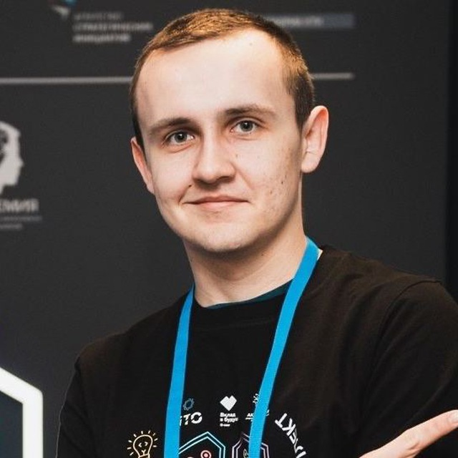
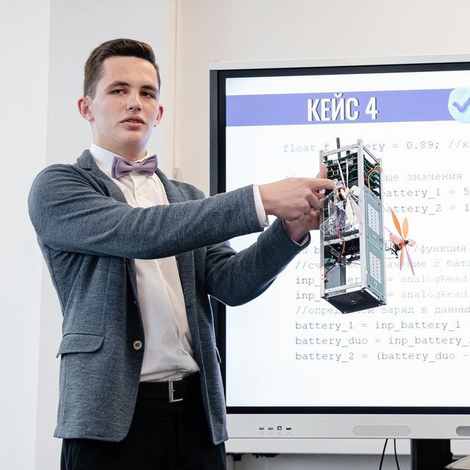

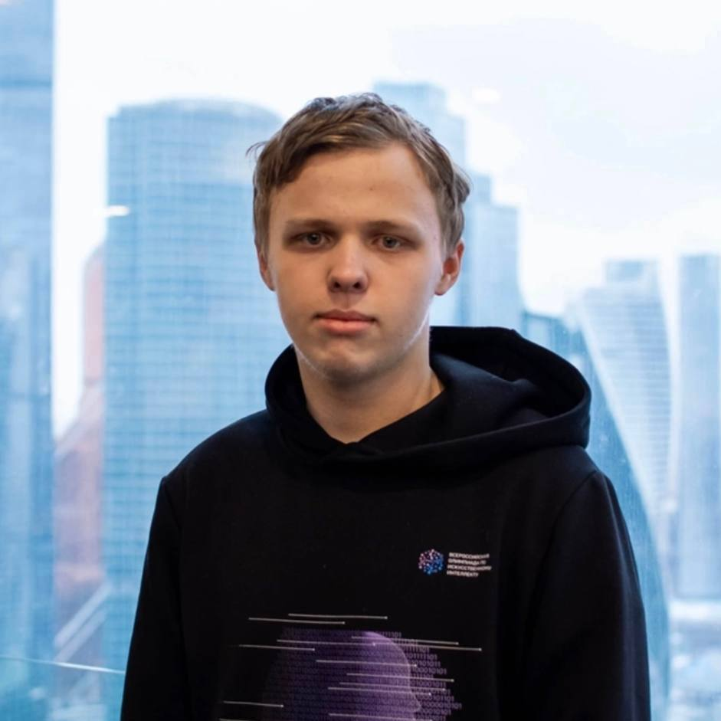
КОМАНДА ПРОЕКТА
Дмитрий Куценко ПМИ ВШЭ 2 курс
Семён Колчин ПМИ ВШЭ 2 курс
Александр Пуртов ФМА НГТУ 4 курс
Андрей Хлопотных ПМИ ИТМО 1 курс

Slide 14


СПАСИБО ЗА ВНИМАНИЕ!
(ВАРИАНТ 2)
НАЗВАНИЕ КОМАНДЫ

